Slide 1


การขับเคลื่อน
DSD Data-Driven
Sandbox

Slide 2
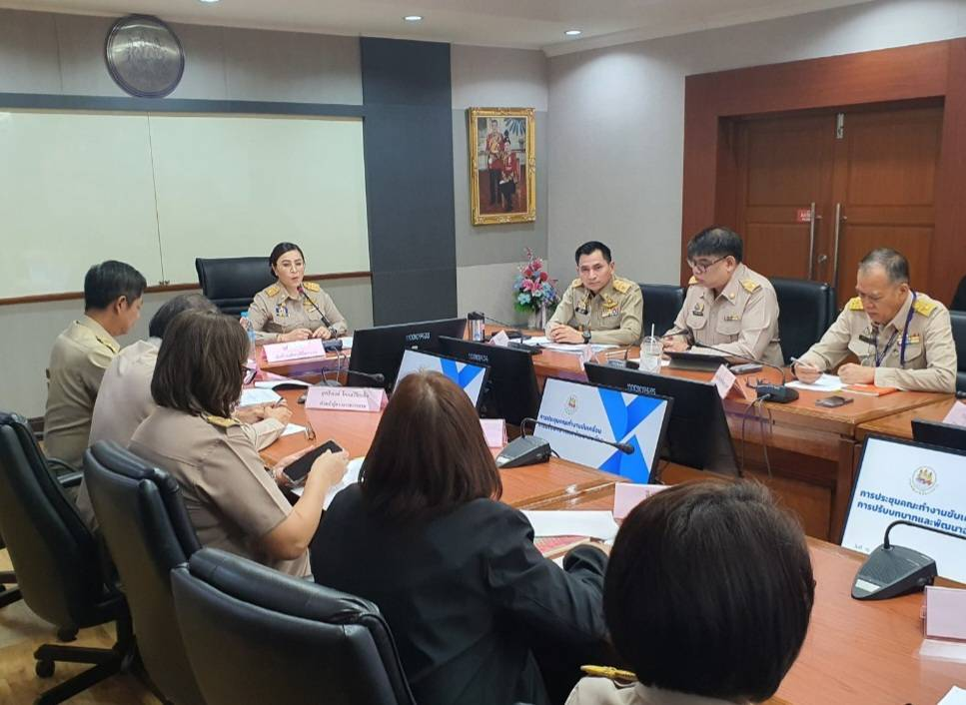
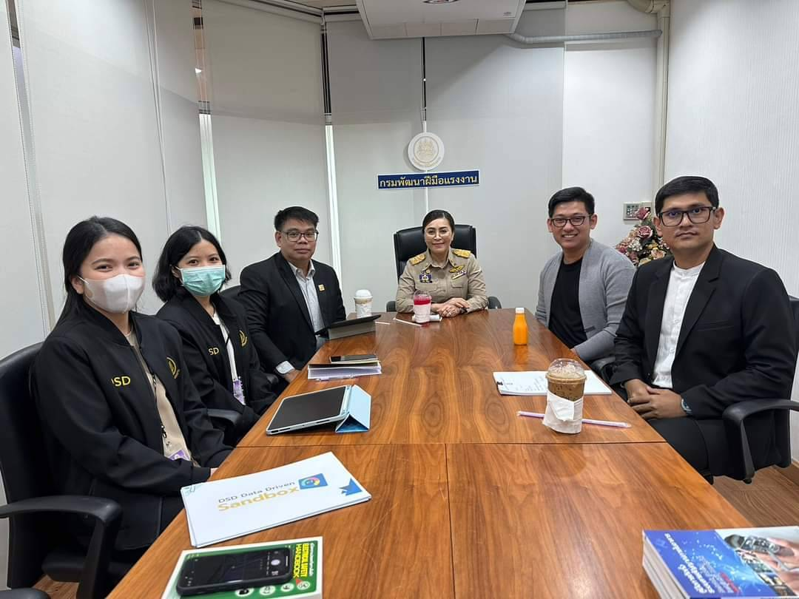
ผลการประชุมและการปรับบทบาท 4 บทบาทใหม่
การประชุมคณะทำงานขับเคลื่อนการปรับบทบาทและพัฒนาองค์กร
ครั้งที่ 1 เมื่อวันที่ 10 กรกฎาคม 2566 โดยนางสาวบุปผา เรืองสุด อธิบดีกรมเป็นประธานและที่ปรึกษาคณะทำงาน พร้อมด้วยคณะทำงานและผู้บริหารกรมพัฒนาฝีมือแรงงานเข้าร่วมการประชุม ที่ประชุม
ได้พิจารณาการปรับบทบาท 4 บทบาทใหม่ ประกอบด้วย Data Driven Mindset Culture Pillar, Smart Regulator Pillar, Smart Advisor Pillar และ Smart Operation การขับเคลื่อนองค์กรด้วยข้อมูล
Data-Driven Organization และการ Rebranding
กลุ่มพัฒนาระบบบริหารและเจ้าหน้าที่ที่เกี่ยวข้องพร้อมด้วย
นายธีระกฤษ พร้อมมูล ประธานเจ้าหน้าที่บริหาร บริษัท วาย. ไอ. เอ็ม.
คอร์ปอเรชั่น จำกัด เข้าพบอธิบดีกรมพัฒนาฝีมือแรงงานเพื่อหารือวิธีการขับเคลื่อนองค์กรด้วยข้อมูล (Data - Driven Organization) เมื่อวันที่ 10 กรกฎาคม โดยมีนางสาวบุปผา เรืองสุด อธิบดี
กรมให้การต้อนรับและแลกเปลี่ยนความคิดเห็นเพื่อนำมาเป็นแนวทางในการพัฒนาข้อมูลของกรมพัฒนาฝีมือแรงงาน พร้อมทั้งมีข้อสั่งการให้นำร่อง Data-Driven Sandbox โดย 4 Excellent Center
และ สถาบันในพื้นที่ EEC
2

Slide 3
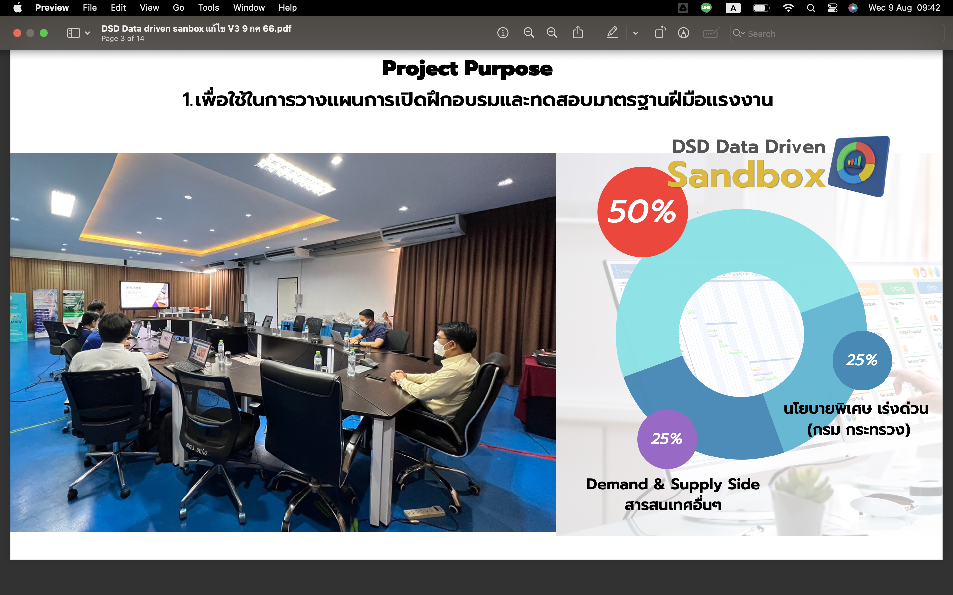
“เน้นการใช้ข้อมูลนำเพื่อวางแผนการเปิดฝึกอบรม
และทดสอบมาตรฐานฝีมือแรงงาน”
หน่วยงานส่วนกลางที่ตั้งอยู่ในภูมิภาคเปิดฝึกอบรม
และทดสอบมาตรฐานฝีมือแรงงานด้วยข้อมูล
Dashboard/ Data Visualization
อย่างน้อยร้อยละ 50
ตามนโยบายพิเศษ/ เร่งด่วน/ ข้อสั่งการ/ งานที่ได้รับมอบหมาย
อย่างน้อยร้อยละ 25
ตามความต้องการของหน่วยงาน/ เครือข่าย/ ความพร้อมในพื้นที่
อย่างน้อยร้อยละ 25
3

Slide 4



การพัฒนาและการรังสรรค์นวัตกรรมในรูปแบบใหม่ (Sandbox)
2. เป็นการทดลองริเริ่ม
ในวงจำกัด
(บางพื้นที่ หรือบางหน่วยงาน) เพื่อให้เกิดประสบการณ์และการเรียนรู้ก่อนขยายผล
1. ให้อิสระความคล่องตัว ทางการบริหาร
(ยกเว้นกฎระเบียบของ
ทางราชการ) แต่ต้องมีภาระรับผิดชอบต่อผลงาน
3. การสานพลังความร่วมมือของภาคส่วนต่าง ๆ ตามแนวทางประชารัฐ
Problem
Change
Government Innovation (Sandbox approach)
ปัญหามีความสลับซับซ้อน เชื่อมโยงหลายมิติ
ยากที่จะแก้ไขได้สำเร็จโดยเร็วภายใต้เงื่อนไขของระบบและกลไก
ที่เป็นอยู่
4

Slide 5

การพัฒนาและการรังสรรค์นวัตกรรมในรูปแบบใหม่ (Sandbox)
หลักการ : ให้อิสระความคล่องตัวในการบริหาร (ลดการควบคุม) เพื่อให้ได้ผลสัมฤทธิ์
Giving managerial flexibility waiver (relaxing control) in return for results
เพิ่มผลผลิต (output) และ
ผลลัพธ์ (outcome)
ลดการควบคุม
ที่ปัจจัยนำเข้า (input) และ กระบวนการ (process)
มาตรฐานตายตัว
(Standardization)
ความยืดหยุ่นคล่องตัว
Flexibility (Tailor-made)
5

Slide 6


กระบวนการเปิดฝึกอบรมฝีมือแรงงาน
01
สำรวจความต้องการฝึกอบรมฝีมือแรงงาน
06
ดำเนินการฝึกอบรม
02
นำผลสำรวจความต้องการฝึกอบรม
ไปจัดทำแผนการฝึกอบรม รายไตรมาส
07
วัดผลประเมินผลหลังจากการฝึกอบรม
03
เปิดรับสมัครการฝึกอบรม รายไตรมาส
08
ประกาศรายชื่อผู้ผ่านการฝึกอบรม
รายงานผลการฝึกอบรม
เข้าระบบ DSD Data Center
04
ประกาศรายชื่อผู้มีสิทธิ์เข้ารับการฝึกอบรม
09
ประกาศรายชื่อผู้ผ่านการคัดเลือก
และมีสิทธิ์เข้ารับการฝึกอบรม
นำผลการฝึกอบรมมาวิเคราะห์
ประกอบการเปิดฝึกอบรมในไตรมาสต่อไป
05
10
6

Slide 7

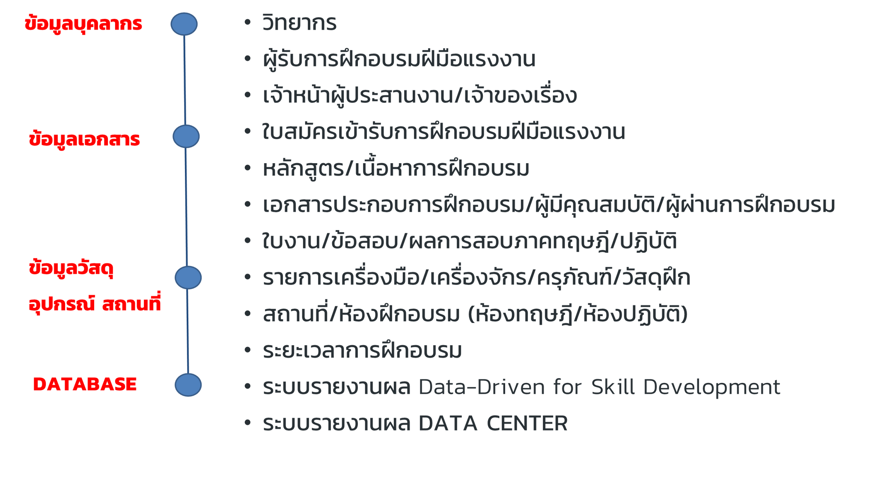
รายการข้อมูลฝึกยกระดับฝีมือแรงงาน
7

Slide 8
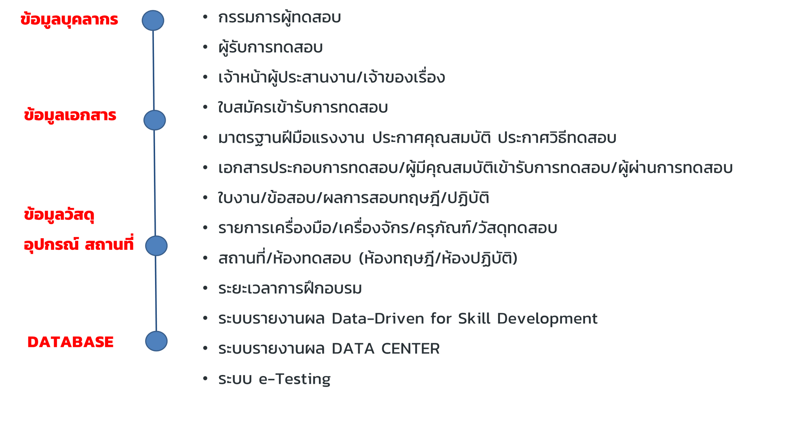
รายการข้อมูลการทดสอบมาตรฐานฝีมือแรงงาน
8

Slide 9

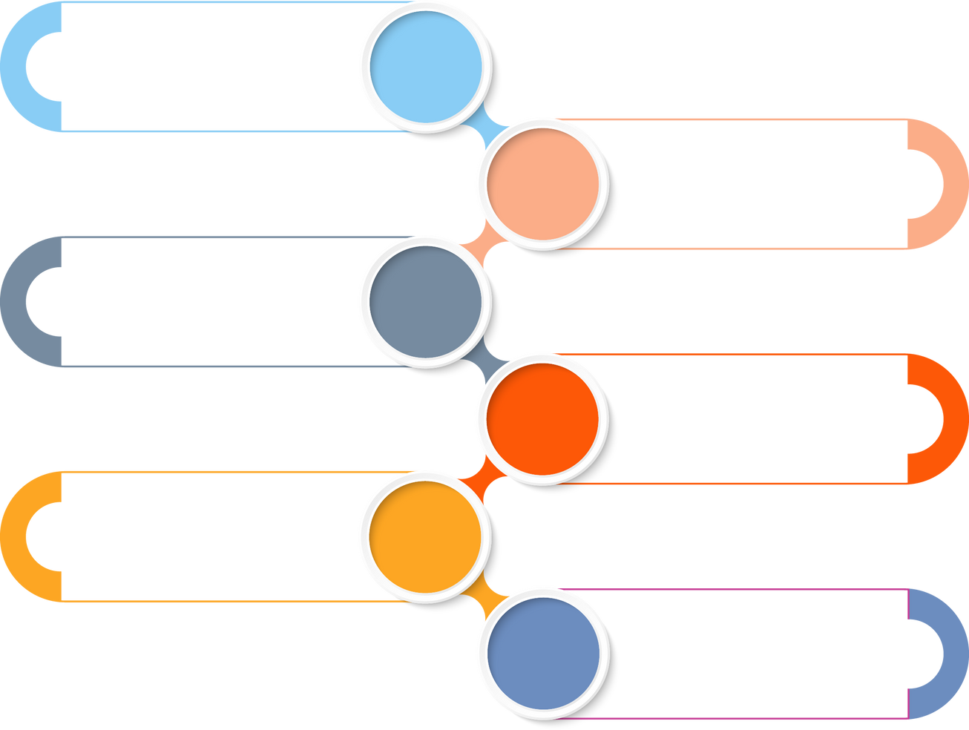
ระบบรายงานข้อมูล
จัดทำระบบ
Data Analytic
1
2
จัดทำ Data Collection
เก็บรายการประเภทข้อมูล
จัดทำ Data Cleansing/Filter
3
4
ประมวลผลข้อมูล
จัดทำ Dashboard
5
รายงานผล
การใช้ข้อมูล
6
9

Slide 10






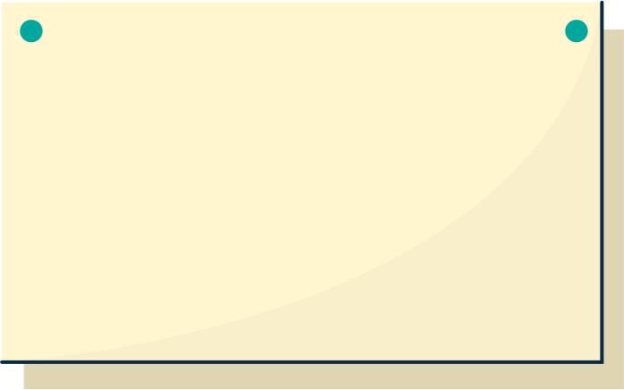
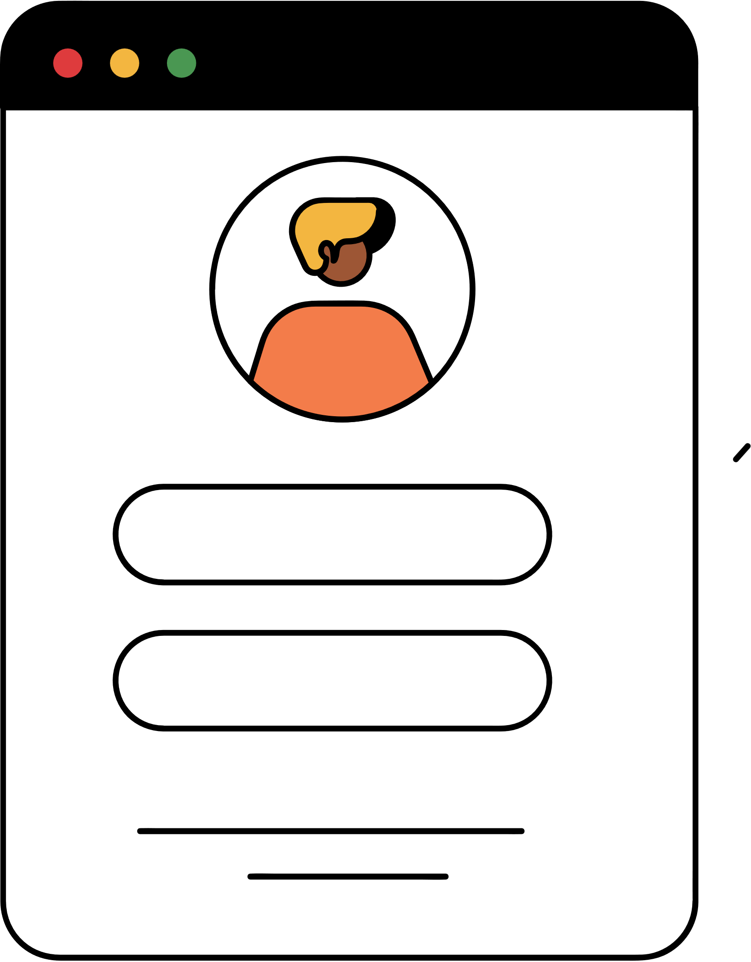


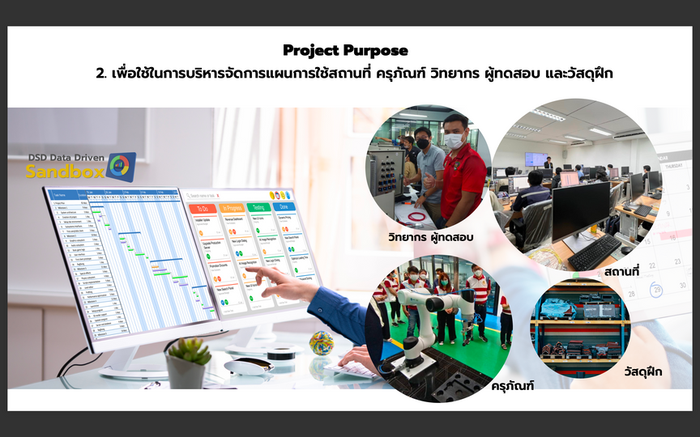

Data-Driven Sandbox
เก็บข้อมูลความต้องการจาก สปก.
เพื่อกำหนด 50 หลักสูตร 10 สาขามาตรฐานฯ ในปี 67 ของหน่วยงาน
ที่สอดคล้องกับความต้องการของ สปก.
Data-Driven
For Skill Development
Phase 1
AHRDA/ MARA/ DiSDA/ AMA/
EEC (ชลบุรี/ ระยอง/ ฉะเชิงเทรา)
  หลักสูตร
  มาตรฐานฝีมือแรงงาน
รายการหลักสูตร/มาตรฐานฯ ประจำปี
ของ สพร. 3 แห่ง/สถาบันเฉพาะทาง
ศทส.
Announcement
1. นำข้อมูลผู้รับการฝึกอบรมที่ลงทะเบียน
ครบแล้วมาตรวจสอบคุณสมบัติผู้มีสิทธิ์
เข้ารับการฝึก/ทดสอบ
2. จัดทำประกาศรายชื่อผู้ผ่านการคัดเลือก
และมีสิทธิ์เข้ารับการฝึก/ทดสอบ
พิจารณา 20 หลักสูตร/ มาตรฐาน 3 สาขา
ที่มีความต้องการสูงสุด เพื่อจัดทำประกาศ
เปิดฝึกอบรม รายไตรมาส
ระบบแสดงผลการเปิดฝึก
แบบเรียลไทม์ Dashboard
Announcement
10
วัดผลประเมินผลหลังจากการฝึก/ทดสอบ
ประกาศรายชื่อผู้ผ่านการฝึก/ทดสอบ
บันทึกข้อมูลรายงานผล
การฝึก/ทดสอบ
เข้าระบบ DSD Data Center
นำผลการฝึกอบรมมาวิเคราะห์
ประกอบการเปิดฝึกอบรมในไตรมาสต่อไป
ดำเนินการ
ฝึกอบรม/ทดสอบ
บันทึกข้อมูลรายการเครื่องจักร/
ครุภัณฑ์/วัสดุ ที่ใช้ในการฝึก/ทดสอบ

Slide 11
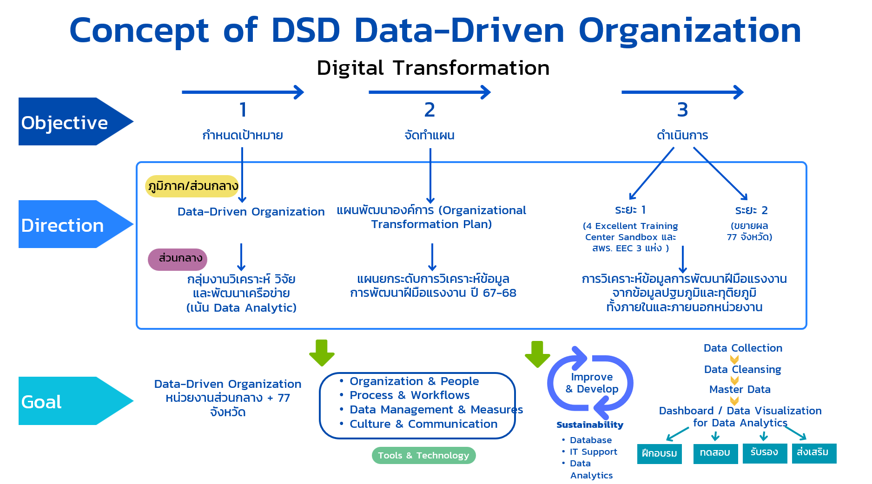
11

Slide 12
หน่วยงานของกรมที่เข้าร่วมโครงการ Data-Driven Sandbox (Phase 1)
หน่วยงาน | เจ้าภาพ | ผู้ปฏิบัติหลัก | ที่ปรึกษา
AHRDA | เจ้าภาพหลัก ผู้ตรวจราชการกรม ที่อธิบดีมอบหมาย ผู้รับผิดชอบหลัก กพท. กมฐ. DiSDA ผู้รับผิดชอบสนับสนุน ศทส. กพบ. | ผอ.สถาบันฯ | อธิบดี รองอธิบดี ผู้บริหารระดับสูง ที่ได้รับมอบหมาย
MARA | เจ้าภาพหลัก ผู้ตรวจราชการกรม ที่อธิบดีมอบหมาย ผู้รับผิดชอบหลัก กพท. กมฐ. DiSDA ผู้รับผิดชอบสนับสนุน ศทส. กพบ. | ผอ.สถาบันฯ | อธิบดี รองอธิบดี ผู้บริหารระดับสูง ที่ได้รับมอบหมาย
DiSDA | เจ้าภาพหลัก ผู้ตรวจราชการกรม ที่อธิบดีมอบหมาย ผู้รับผิดชอบหลัก กพท. กมฐ. DiSDA ผู้รับผิดชอบสนับสนุน ศทส. กพบ. | ผอ.สถาบันฯ | อธิบดี รองอธิบดี ผู้บริหารระดับสูง ที่ได้รับมอบหมาย
AMA | เจ้าภาพหลัก ผู้ตรวจราชการกรม ที่อธิบดีมอบหมาย ผู้รับผิดชอบหลัก กพท. กมฐ. DiSDA ผู้รับผิดชอบสนับสนุน ศทส. กพบ. | ผอ.สถาบันฯ | อธิบดี รองอธิบดี ผู้บริหารระดับสูง ที่ได้รับมอบหมาย
สพร.3 ชลบุรี | เจ้าภาพหลัก ผู้ตรวจราชการกรม ที่อธิบดีมอบหมาย ผู้รับผิดชอบหลัก กพท. กมฐ. DiSDA ผู้รับผิดชอบสนับสนุน ศทส. กพบ. | ผอ.สถาบันฯ | อธิบดี รองอธิบดี ผู้บริหารระดับสูง ที่ได้รับมอบหมาย
สพร.17 ระยอง | เจ้าภาพหลัก ผู้ตรวจราชการกรม ที่อธิบดีมอบหมาย ผู้รับผิดชอบหลัก กพท. กมฐ. DiSDA ผู้รับผิดชอบสนับสนุน ศทส. กพบ. | ผอ.สถาบันฯ | อธิบดี รองอธิบดี ผู้บริหารระดับสูง ที่ได้รับมอบหมาย
สพร.29 ฉะเชิงเทรา | เจ้าภาพหลัก ผู้ตรวจราชการกรม ที่อธิบดีมอบหมาย ผู้รับผิดชอบหลัก กพท. กมฐ. DiSDA ผู้รับผิดชอบสนับสนุน ศทส. กพบ. | ผอ.สถาบันฯ | อธิบดี รองอธิบดี ผู้บริหารระดับสูง ที่ได้รับมอบหมาย
12

Slide 13
แผนการดำเนินงาน Data-Driven Sandbox ปี 2566
ลำดับ | การดำเนินการ | ปี 2566 | ปี 2567
1 | ประชุมคณะทำงานขับเคลื่อนการปรับบทบาทและพัฒนาองค์กร ครั้งที่ 1 | ก.ค.
2 | การประชุมชี้แจง | ส.ค.
3 | ศท. จัดทำระบบและทดลองระบบ | ส.ค.
4 | จัดทำคู่มือและแจ้งเวียนให้ทราบ | ก.ย.
5 | ทดลองใช้ระบบ | ก.ย.
6 | สำรวจความต้องการ |  | ต.ค.
7 | สรุปผลความต้องการจัดทำแผนไตรมาส 1 |  | พ.ย.
13

Slide 14
แผนการดำเนินงาน Data-Driven Sandbox ปี 2566 (ต่อ)
ลำดับ | การดำเนินการ | ปี 2567
8 | เปิดฝึกอบรม | พ.ย. - ธ.ค.
9 | เก็บข้อมูลและประมวลผล | พ.ย. - ธ.ค.
10 | นำข้อมูลมาจัดทำแผน ไตรมาส 2 | ธ.ค.
11 | ดำเนินการฝึกอบรม | ม.ค. - มี.ค.
12 | เก็บข้อมูลและประมวลผล | มี.ค.
13 | นำข้อมูลมาจัดทำแผน ไตรมาส 3 | มี.ค.
14 | ดำเนินการฝึกอบรม | เม.ย. - มิ.ย.
14

Slide 15
แผนการดำเนินงาน Data-Driven Sandbox ปี 2566 (ต่อ)
ลำดับ | การดำเนินการ | ปี 2567
15 | เก็บข้อมูลและประมวลผล | พ.ค. - มิ.ย.
16 | นำข้อมูลมาจัดทำแผน ไตรมาส 4 | มิ.ย.
17 | ดำเนินการฝึกอบรม | ก.ค. - ก.ย.
18 | เก็บข้อมูลและประมวลผล | ส.ค. - ก.ย.
19 | สรุปผลการทำSandbox | ก.ย.
20 | เสนอกรมเพื่อขับเคลื่อน ทั้ง 77 จังหวัด | ก.ย.
การติดตามและประเมินผล
15
ก.ย.
ธ.ค.
มี.ค.
มิ.ย.
นำผลการติดตามไปปรับปรุง

Slide 16
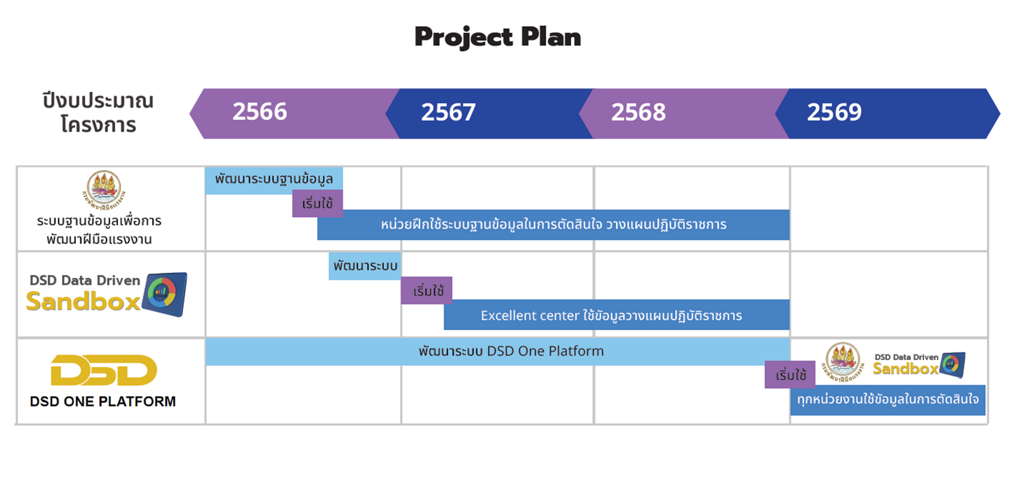
16

Slide 17
ข้อเสนอ
"สำหรับหน่วยงานของกรมที่เข้าร่วมโครงการ Data-Driven Sandbox"
  เสนอยกเว้นหลักเกณฑ์การประกันคุณภาพการพัฒนาฝีมือแรงงาน ปี 2567
  เสนอยกเว้นการจัดทำแผนการฝึกอบรมฝีมือแรงงาน จาก 12 เดือน เป็น รายไตรมาส
  เสนอให้ยกเว้นการฝึกอบรมตามรูปแบบ EEC Model short course (type B) โครงการด้านสังคม อาทิ โครงการพัฒนาทักษะเฉพาะของแรงงานอิสระยุค 4.0 (Gig Worker) ฝึกเตรียมเข้าทำงาน และฝึกอาชีพเสริม
  การเปิดฝึกอบรมทุกรุ่นต้องใช้ข้อมูล/หลักฐานจาก Dashboard ประกอบการขออนุมัติการเปิดฝึกอบรมฝีมือแรงงาน
  ทุกหน่วยงานต้องกำหนด 50 หลักสูตรเป็นหลักสูตรประจำปี และเลือก 20 หลักสูตรยอดนิยม (TOP 20) เพื่อเปิดฝึกอบรม (แนบข้อมูล/หลักฐานจาก Dashboard) ไม่น้อยกว่าร้อยละ 50 ของการฝึกอบรมทั้งปี
  ทุกหน่วยงานต้องกำหนดสาขาสำหรับการทดสอบมาตรฐานฝีมือแรงงาน 10 สาขาเป็นสาขามาตรฐานฯ ประจำหน่วยงาน และเปิดการทดสอบไตรมาสละไม่ต่ำกว่า 3 สาขา (ที่มาจากระบบรายงานผล)
  ขอให้หน่วยงานแจ้งปัญหา/อุปสรรค อาทิ ข้อกำหนด กฎระเบียบ ที่จะเป็นปัญหาต่อการดำเนินงานดังกล่าวแจ้งข้อมูลตามแบบสอบถาม ภายในวันที่ 5 กันยายน 2566 ทั้งนี้ เพื่อเป็นการลดขั้นตอนและผ่อนปรนกฎระเบียบที่จะเป็นอุปสรรคต่อการดำเนินงาน (โดยหน่วยงานแจ้งข้อมูลแล้ว ไม่มีปัญหา/อุปสรรค)
17

Slide 18
แหล่งข้อมูล
เก็บข้อมูล
ใช้ข้อมูล
รักษาข้อมูล
แสดงผล
ความต้องการ
ฝึกอบรม
สถานประกอบการ/
โรงงาน/รายบุคคล
พ.ร.บ./เครือข่าย/
สถานประกอบการ
Cloud/
Database
ความต้องการสถานประกอบการ/อุตลาหกรรม
ความต้องการรายบุคคล
ประกาศรับสมัคร
ฝึกอบรม
บุคคลทั่วไป/นายจ้าง/
สถานประกอบการ
กำหนดรายการข้อมูล
จากความต้องการ
Dashboard
Real-time ทุก 30 นาที/
Data Center
เปิดฝึกอบรม
ผู้เข้ารับบริการ/
วิทยากร/
ใบสมัคร/หลักสูตร
ผู้เข้ารับบริการ/
วิทยากร/
ใบสมัคร/หลักสูตร
Real-time
ในระบบ
On Board/
Online
การจำแนกรายการข้อมูล
ระหว่างฝึกอบรม
ผู้เข้ารับบริการ/
วิทยากร/
ใบสมัคร/หลักสูตร
ผู้เข้ารับบริการ/
วิทยากร/
ใบสมัคร/หลักสูตร
ผู้เข้ารับบริการ/
วิทยากร/
ใบสมัคร/หลักสูตร
Dashboard/
Online
เสร็จสิ้นการฝึกอบรม
ผู้เข้ารับบริการ/
วิทยากร/
ใบสมัคร/หลักสูตร
พ.ร.บ./
PRB e-Service
ผู้เข้ารับบริการ/
วิทยากร/
ใบสมัคร/หลักสูตร
Dashboard/
Data Center
หลังการฝึกอบรม
ผู้เข้ารับบริการ/
วิทยากร/
ใบสมัคร/หลักสูตร
วิเคราะห์ความต้องการ/
เปรียบเทียบข้อมูล
ผู้เข้ารับบริการ/
วิทยากร/
ใบสมัคร/หลักสูตร
18
Data
Visualization

